Slide 1


高数期中复习
致诚书院学长学姐带飞课
Chapter 12, Chapter 13
By 苏宇鹏 3.26 2023

Slide 2
高数带飞课提纲一览（复习专用）
Ch12 向量与空间几何
向量 @ (向量运算 @ 加和 & 数乘 & 点乘 & 叉乘) & 二次曲面
空间几何 @ 二次曲面
Ch13 向量函数与空间运动
向量函数 @ 定义 & 极限 & 连续性 & 微积分 & 切向量 & 法向量 & 曲率圆方程
Ch14 偏导数
多元函数 @ (定义 @ 点/线/面) & 极限 & 运算法则 & 连续性
…

Slide 3
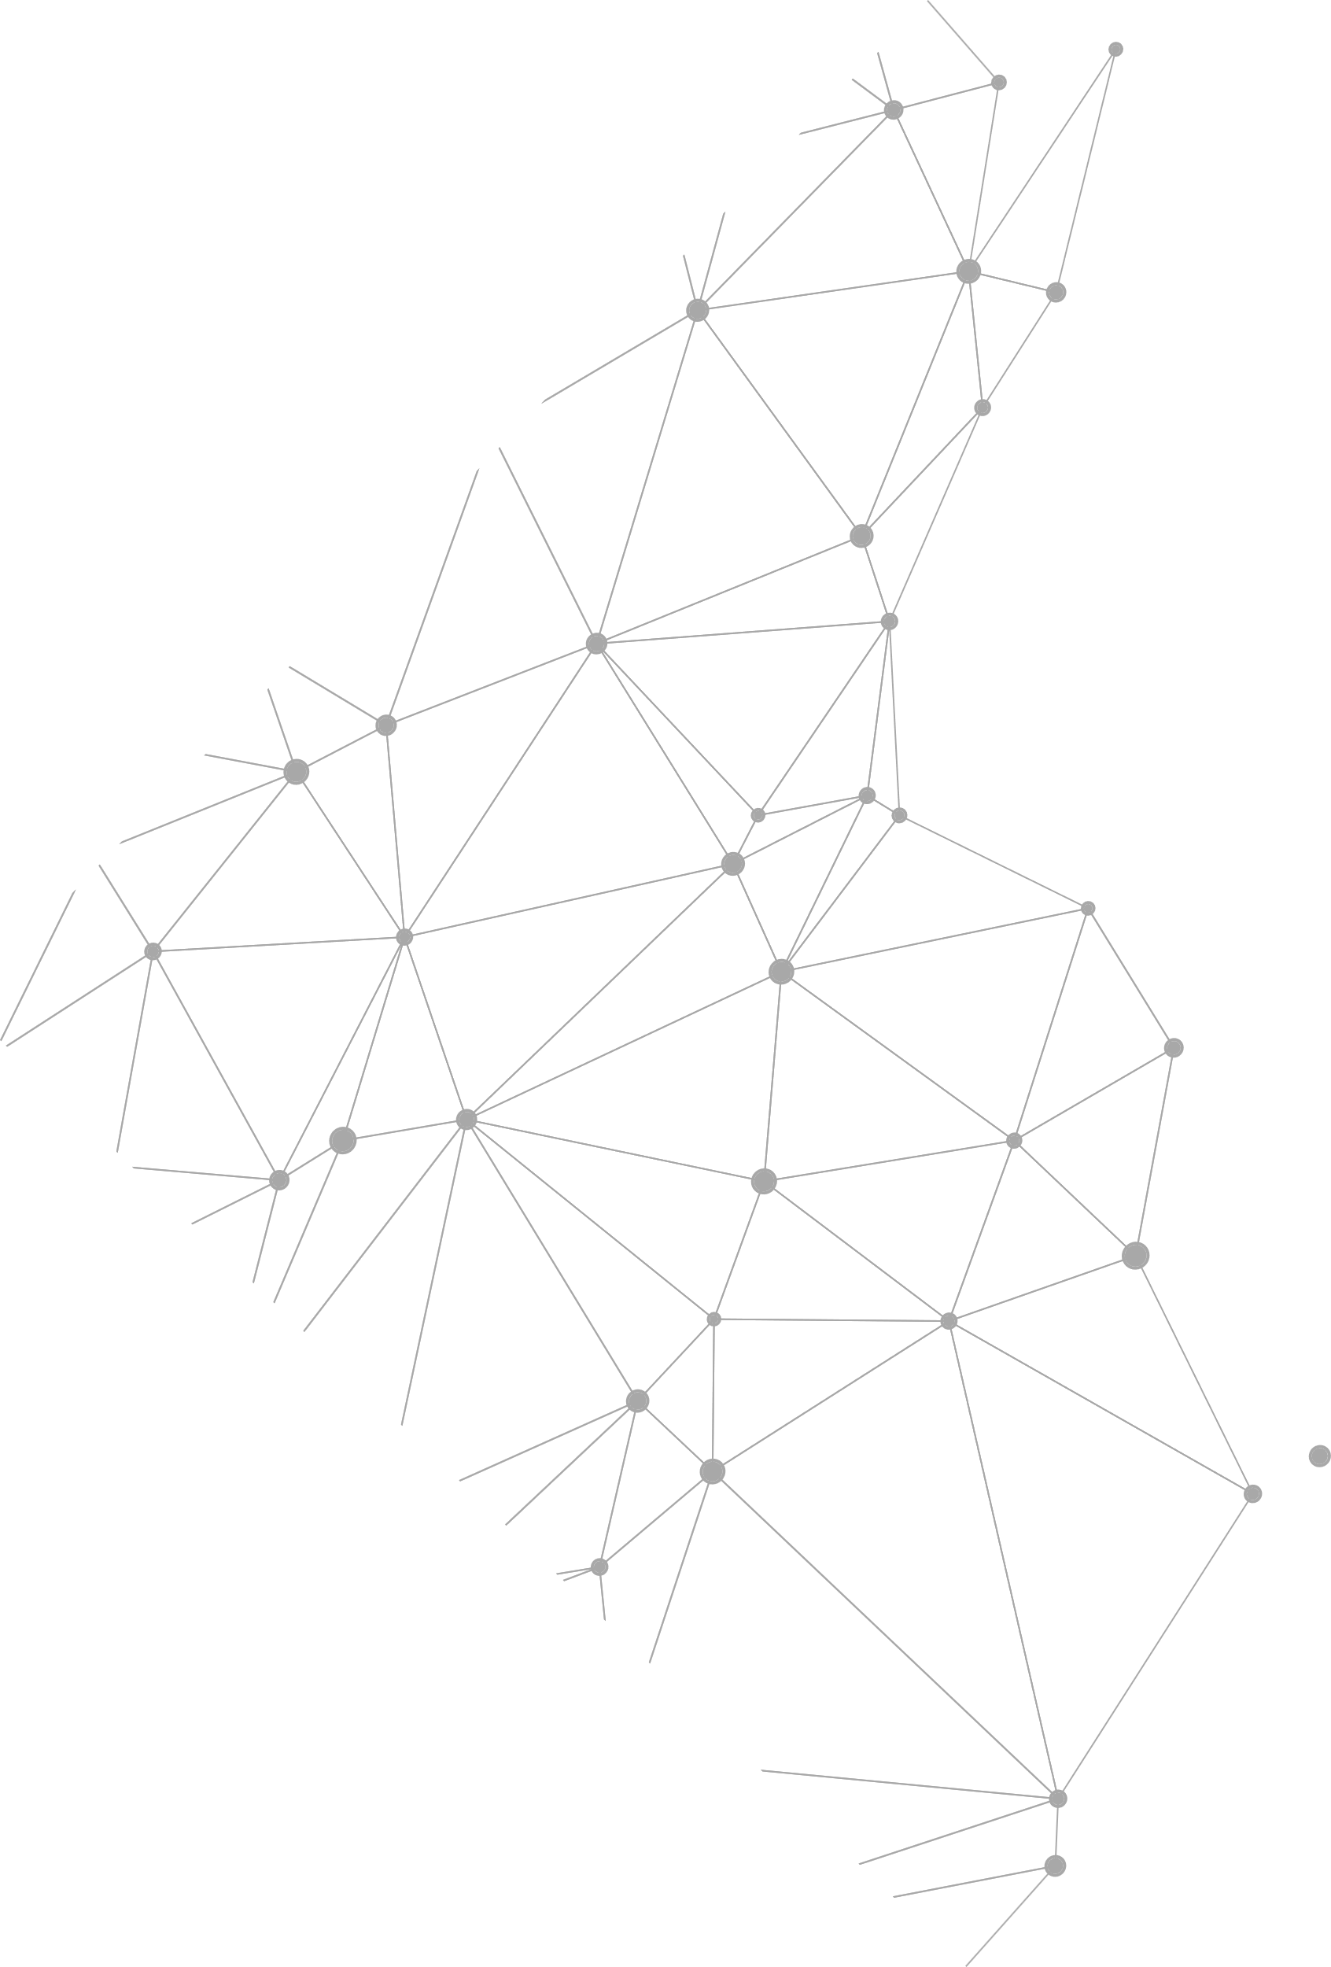

Chapter12
向量与空间几何
Notes:
讲讲数列与级数的关系

Slide 4
高数带飞课提纲一览（复习专用）
Ch12 向量与空间几何
向量 @ (向量运算 @ 加和 & 数乘 & 点乘 & 叉乘) & 二次曲面
空间几何 @ 二次曲面
Ch13 向量函数与空间运动
向量函数 @ 定义 & 极限 & 连续性 & 微积分 & 切向量 & 法向量 & 曲率圆方程
Ch14 偏导数
多元函数 @ (定义 @ 点/线/面) & 极限 & 运算法则 & 连续性
…

Slide 5
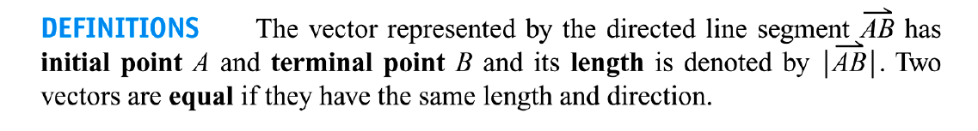
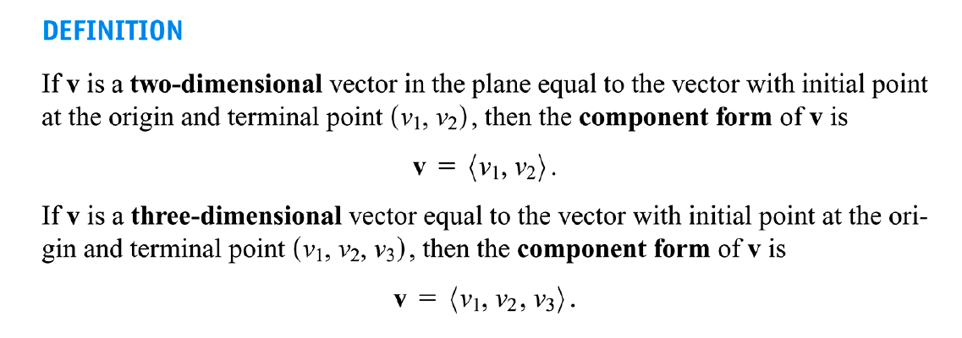
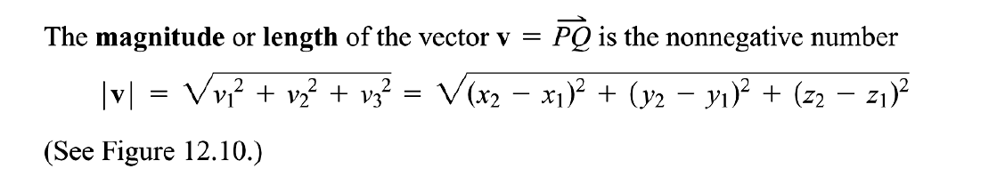
向量

Slide 6
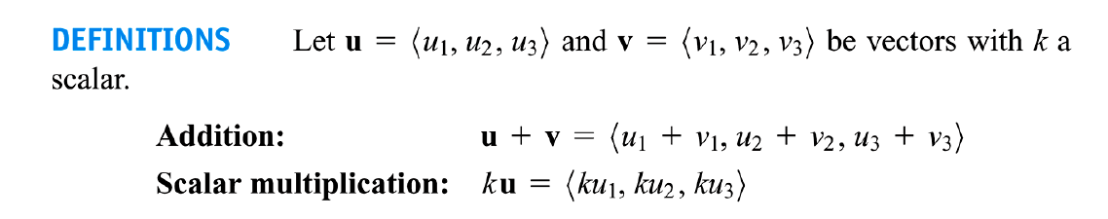
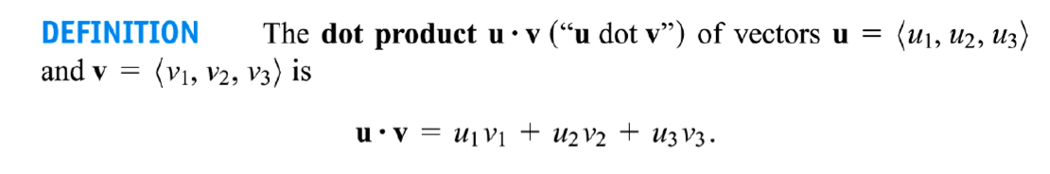


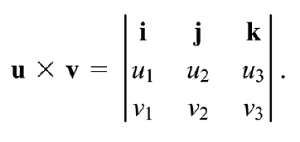

向量运算
向量投影：
点到直线距离：

Slide 7
高数带飞课提纲一览（复习专用）
Ch12 向量与空间几何
向量 @ (向量运算 @ 加和 & 数乘 & 点乘 & 叉乘) & 二次曲面
空间几何 @ 二次曲面
Ch13 向量函数与空间运动
向量函数 @ 定义 & 极限 & 连续性 & 微积分 & 切向量 & 法向量 & 曲率圆方程
Ch14 偏导数
多元函数 @ (定义 @ 点/线/面) & 极限 & 运算法则 & 连续性
…

Slide 8
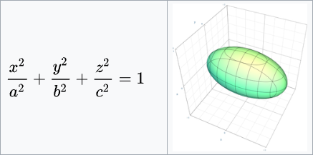
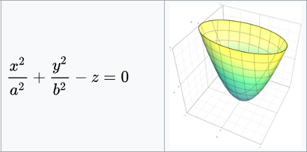
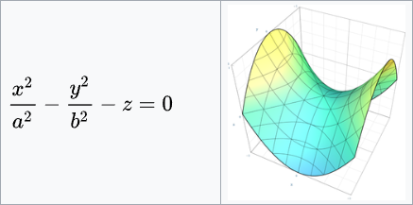
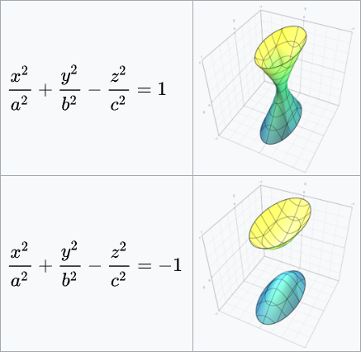
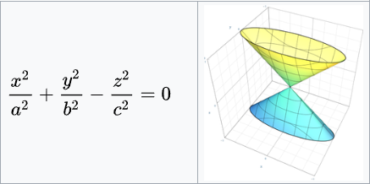
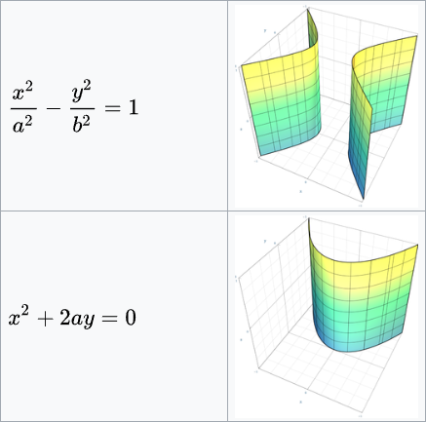
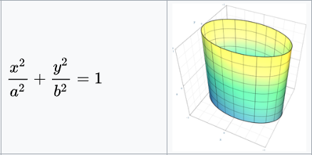
二次曲面
二次曲面 - 维基百科，自由的百科全书 (wikipedia.org)
ellipsoid
elliptical paraboloid
hyperbolic paraboloid
hyperboloid of one sheets
elliptical cone
hyperbolic cylinder
hyperboloid of two sheets
elliptical cylinder
parabolic cylinder

Slide 9
Chapter13
向量函数与空间运动
Notes:
讲讲数列与级数的关系

Slide 10
高数带飞课提纲一览（复习专用）
Ch12 向量与空间几何
向量 @ (向量运算 @ 加和 & 数乘 & 点乘 & 叉乘) & 二次曲面
空间几何 @ 二次曲面
Ch13 向量函数与空间运动
向量函数 @ 定义 & 极限 & 连续性 & 微积分 & 切向量 & 法向量 & 曲率圆方程
Ch14 偏导数
多元函数 @ (定义 @ 点/线/面) & 极限 & 运算法则 & 连续性
…

Slide 11
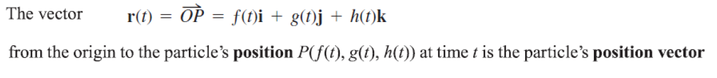
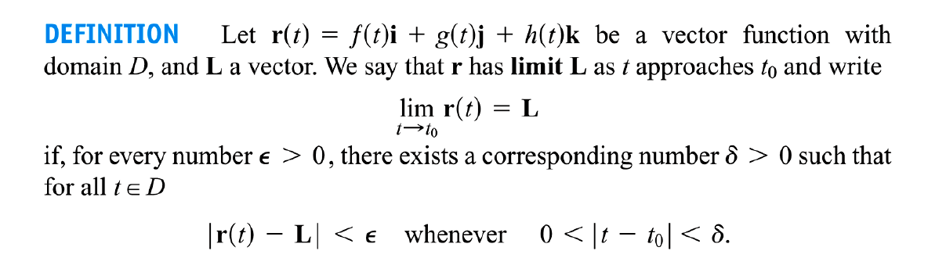
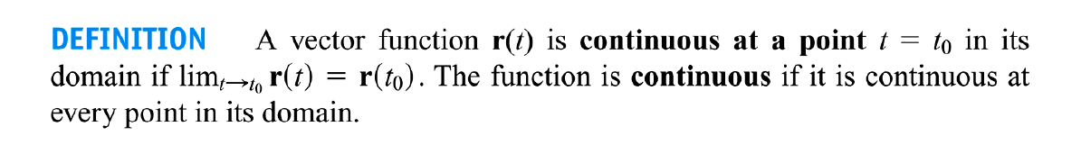
向量函数
极限
连续性

Slide 12
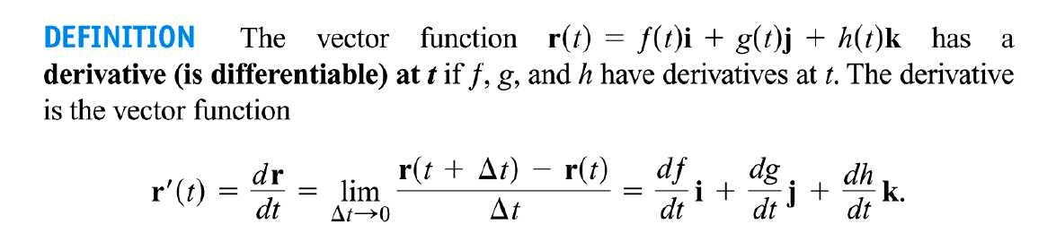
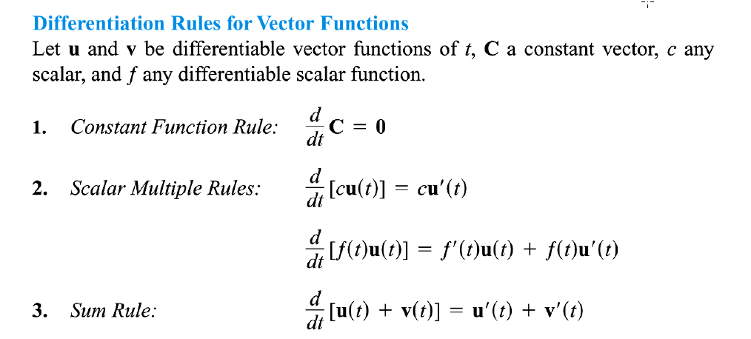
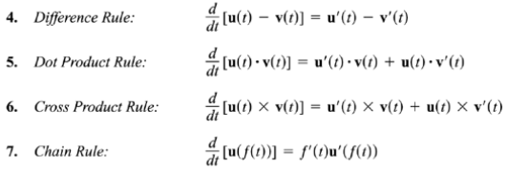
向量函数的导数

Slide 13
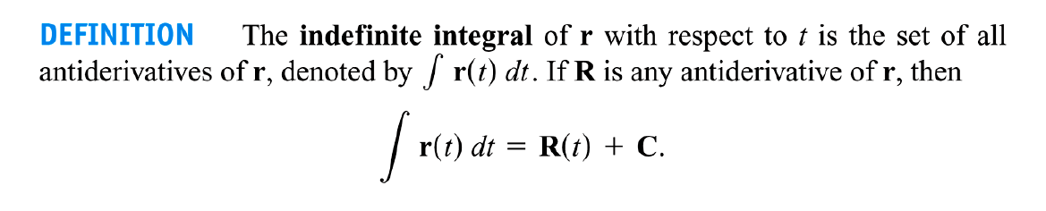
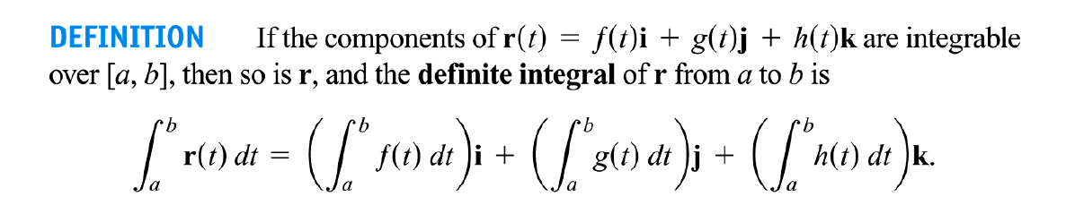
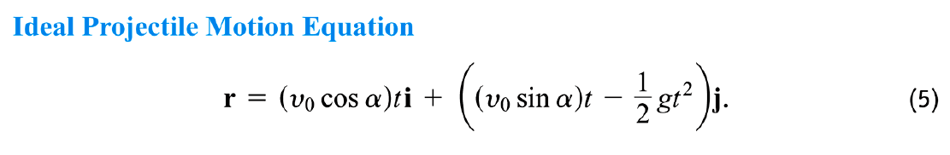
向量函数的积分
抛体运动方程：

Slide 14
高数带飞课提纲一览（复习专用）
Ch12 向量与空间几何
向量 @ (向量运算 @ 加和 & 数乘 & 点乘 & 叉乘) & 二次曲面
空间几何 @ 二次曲面
Ch13 向量函数与空间运动
向量函数 @ 定义 & 极限 & 连续性 & 微积分 & 切向量 & 法向量 & 曲率圆方程
Ch14 偏导数
多元函数 @ (定义 @ 点/线/面) & 极限 & 运算法则 & 连续性
…

Slide 15
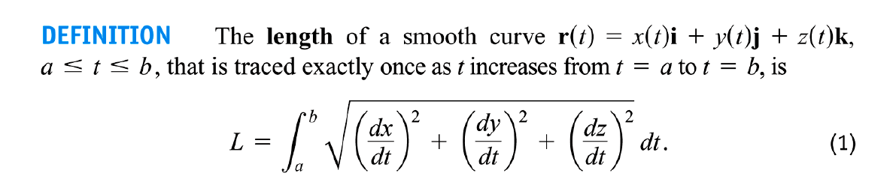
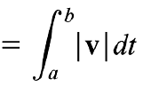
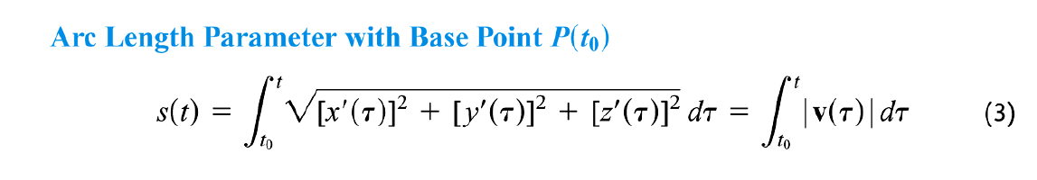
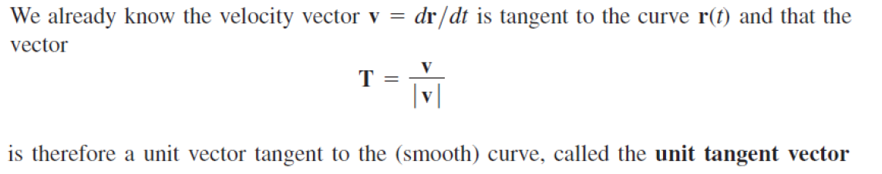
弧长与单位切向量
弧长：
单位切向量：

Slide 16
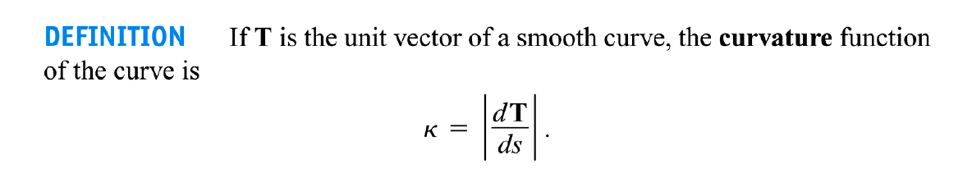

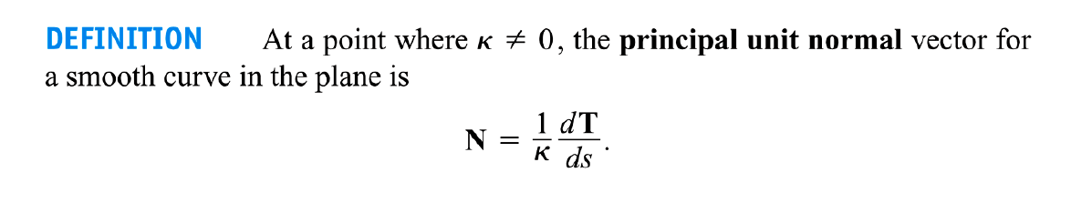

曲率与单位法向量
曲率：
单位法向量：

Slide 17
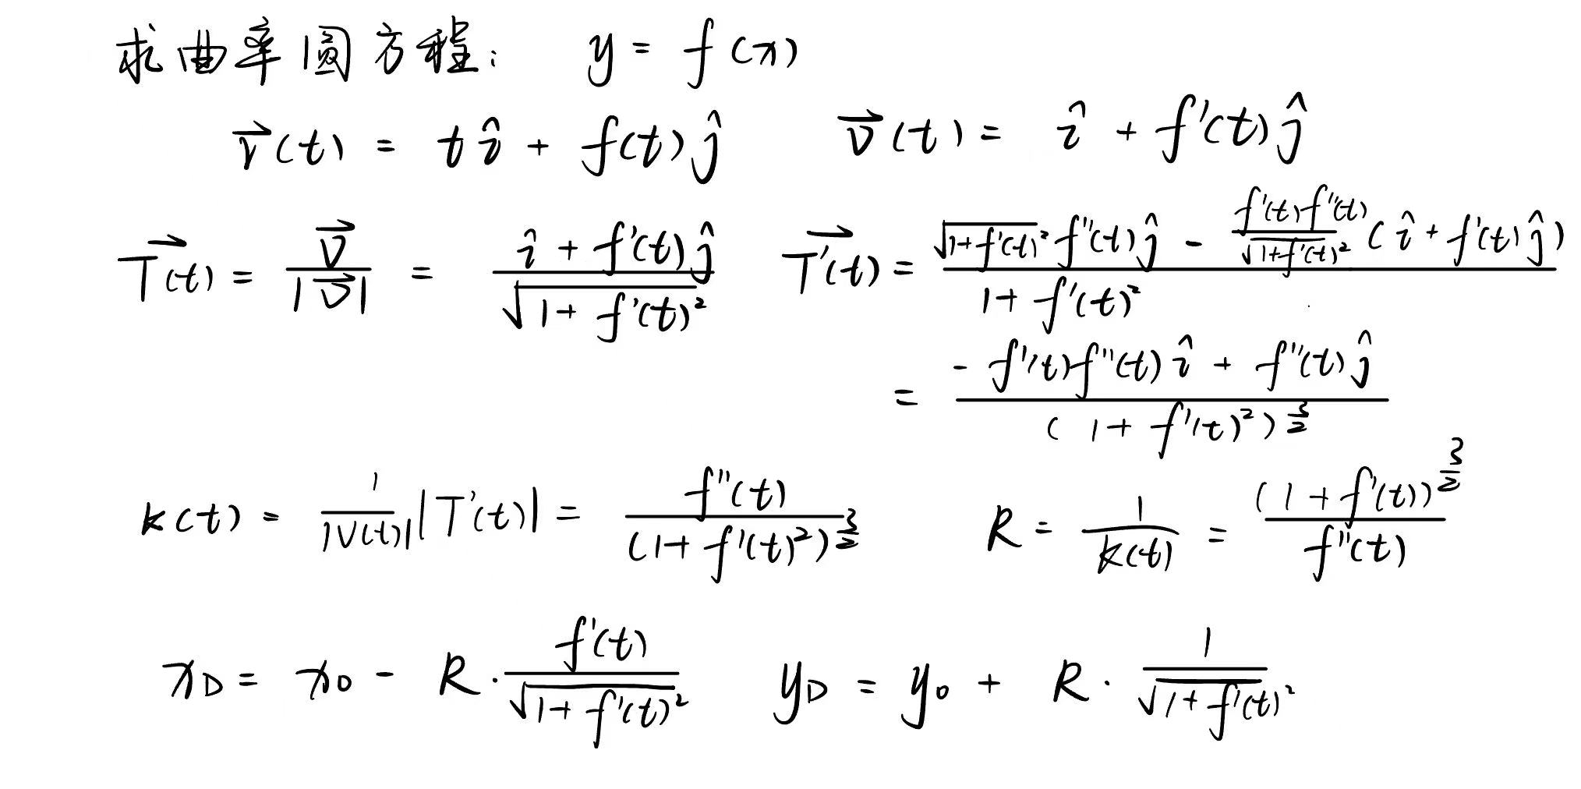
曲率圆方程

Slide 18
Chapter14
偏导数
Notes:
讲讲数列与级数的关系

Slide 19
高数带飞课提纲一览（复习专用）
Ch12 向量与空间几何
向量 @ (向量运算 @ 加和 & 数乘 & 点乘 & 叉乘) & 二次曲面
空间几何 @ 二次曲面
Ch13 向量函数与空间运动
向量函数 @ 定义 & 极限 & 连续性 & 微积分 & 切向量 & 法向量 & 曲率圆方程
Ch14 偏导数
多元函数 @ (定义 @ 点/线/面) & 极限 & 运算法则 & 连续性
…

Slide 20
高数带飞课提纲一览（复习专用）
Ch12 向量与空间几何
向量 @ (向量运算 @ 加和 & 数乘 & 点乘 & 叉乘) & 二次曲面
空间几何 @ 二次曲面
Ch13 向量函数与空间运动
向量函数 @ 定义 & 极限 & 连续性 & 微积分 & 切向量 & 法向量 & 曲率圆方程
Ch14 偏导数
多元函数 @ (定义 @ 点/线/面) & 极限 & 运算法则 & 连续性
…

Slide 21
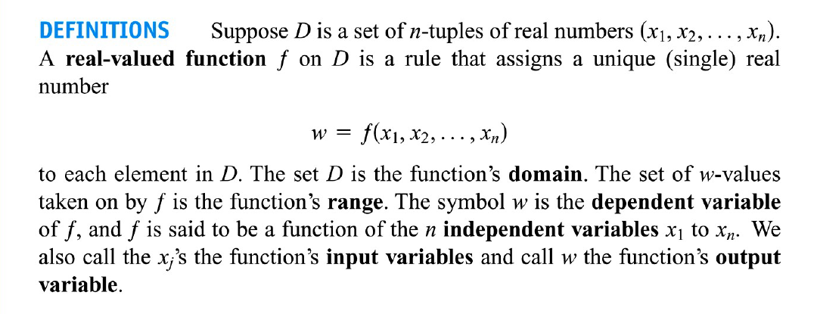
多元函数

Slide 22
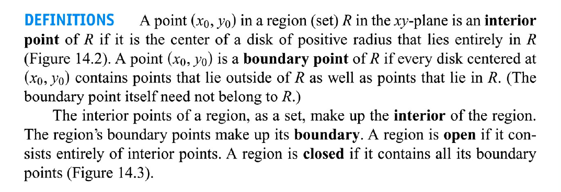
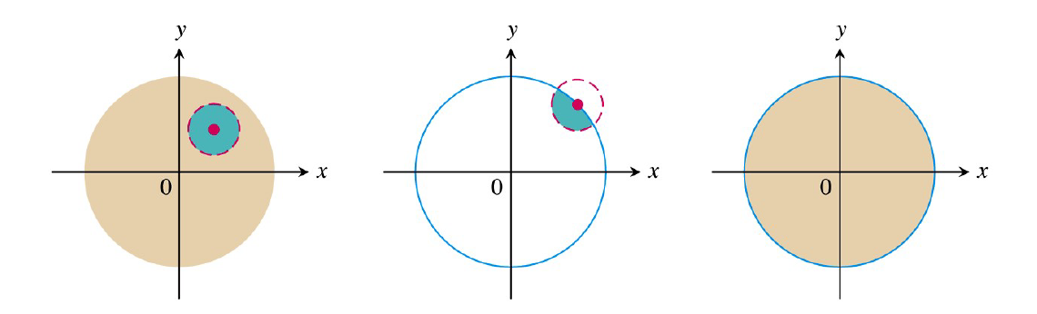
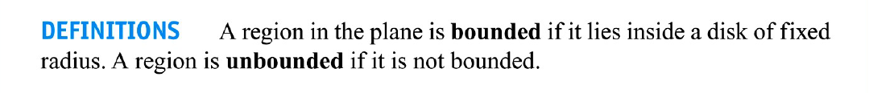
二元函数的点
内点； 边界点； 开放； 封闭
有界 VS. 无界

Slide 23
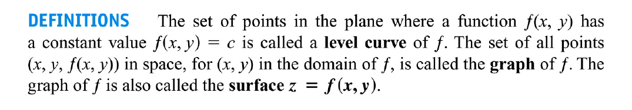
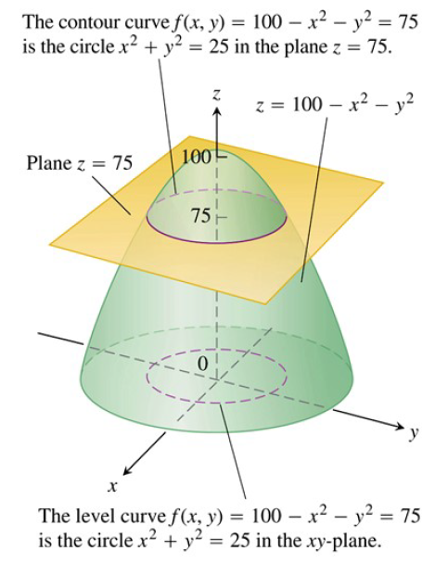
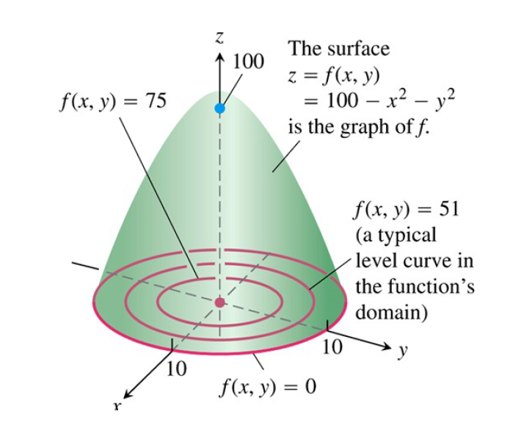
等高线与曲面

Slide 24
高数带飞课提纲一览（复习专用）
Ch12 向量与空间几何
向量 @ (向量运算 @ 加和 & 数乘 & 点乘 & 叉乘) & 二次曲面
空间几何 @ 二次曲面
Ch13 向量函数与空间运动
向量函数 @ 定义 & 极限 & 连续性 & 微积分 & 切向量 & 法向量 & 曲率圆方程
Ch14 偏导数
多元函数 @ (定义 @ 点/线/面) & 极限 & 运算法则 & 连续性
…

Slide 25
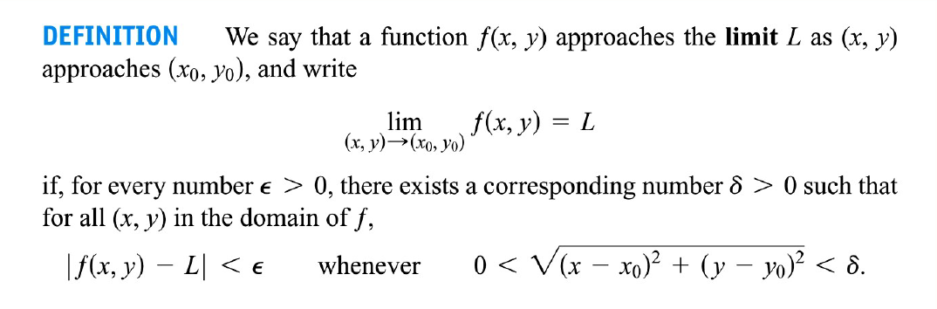
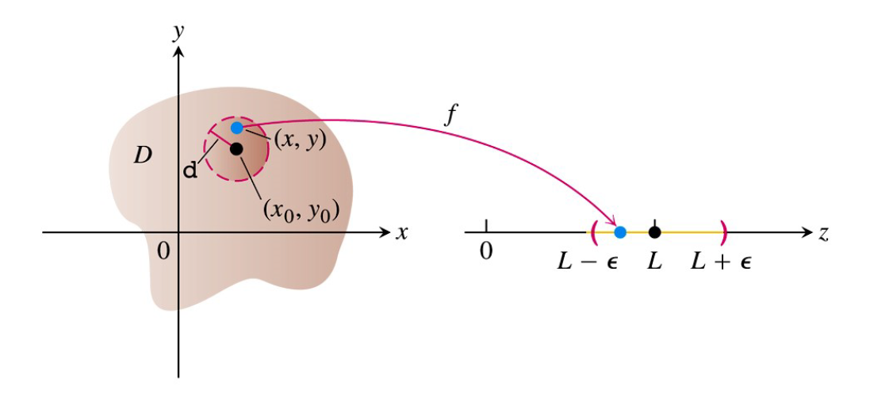
多元函数的极限

Slide 26
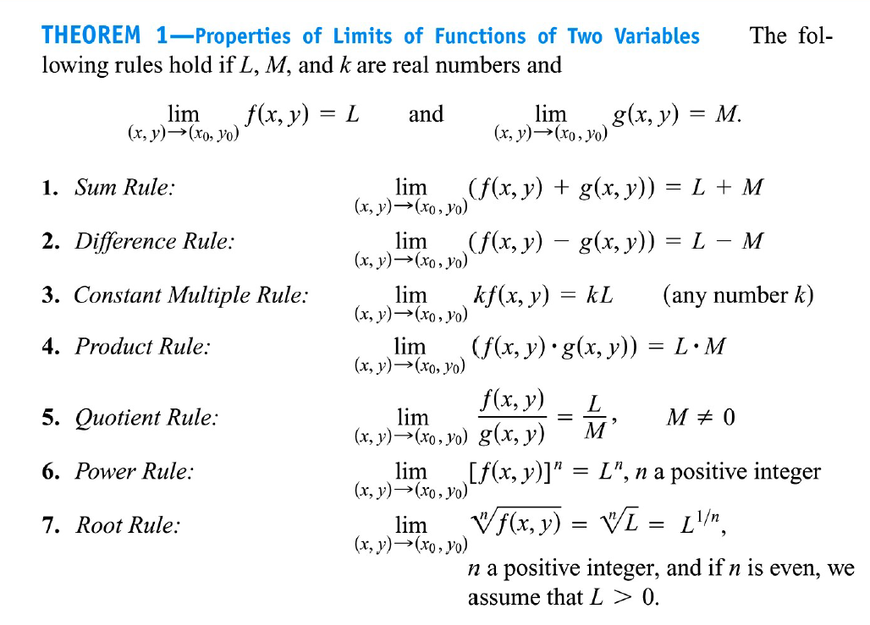


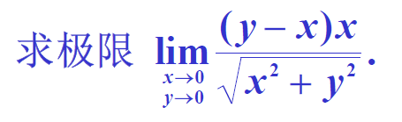
多元函数极限运算法则

Slide 27
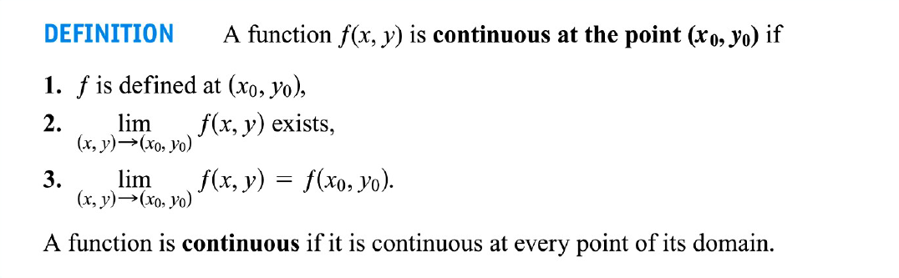
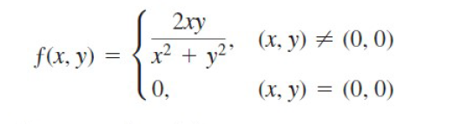
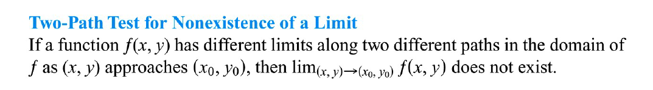

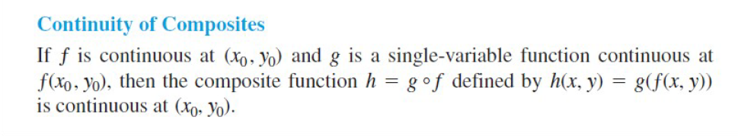
多元函数的连续性
排除法！

Slide 28
高数带飞课提纲一览（复习专用）
Ch12 向量与空间几何
向量 @ (向量运算 @ 加和 & 数乘 & 点乘 & 叉乘) & 二次曲面
空间几何 @ 二次曲面
Ch13 向量函数与空间运动
向量函数 @ 定义 & 极限 & 连续性 & 微积分 & 切向量 & 法向量 & 曲率圆方程
Ch14 偏导数
多元函数 @ (定义 @ 点/线/面) & 极限 & 运算法则 & 连续性
…

Slide 29

Q&A
祝大家期中顺利！

